Slide 1

Limitations en intensité dans le plan longitudinal du PS au CERN s Journées Accélérateurs de la SFP 14/10/2021
A. Lasheen, H. Damerau Remerciements: E. Shaposhnikova, développeurs BLonD, opérateurs CPS, contributeurs au modèle d’impédance du PS

Slide 2
Plan
Introduction
Le PS au CERN et le projet LIU
Investigations sur les instabilités en modes couplés
Analyse de mode
Identification des sources d’impédances
Validation expérimentales
D’autres limitations futures ?
Instabilités micro-onde à la transition
Conclusions

Slide 3
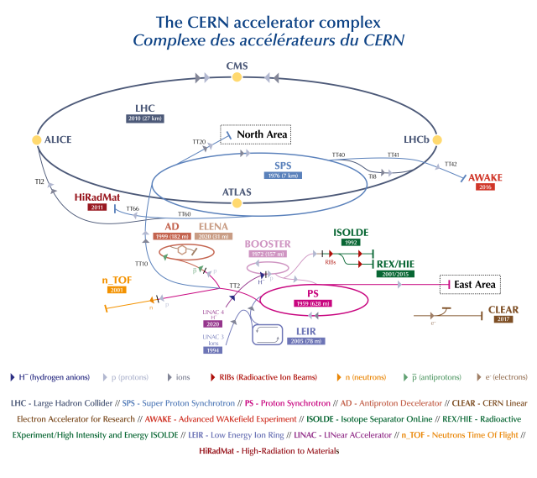
Complexe d’accélérateurs du CERN

Slide 4
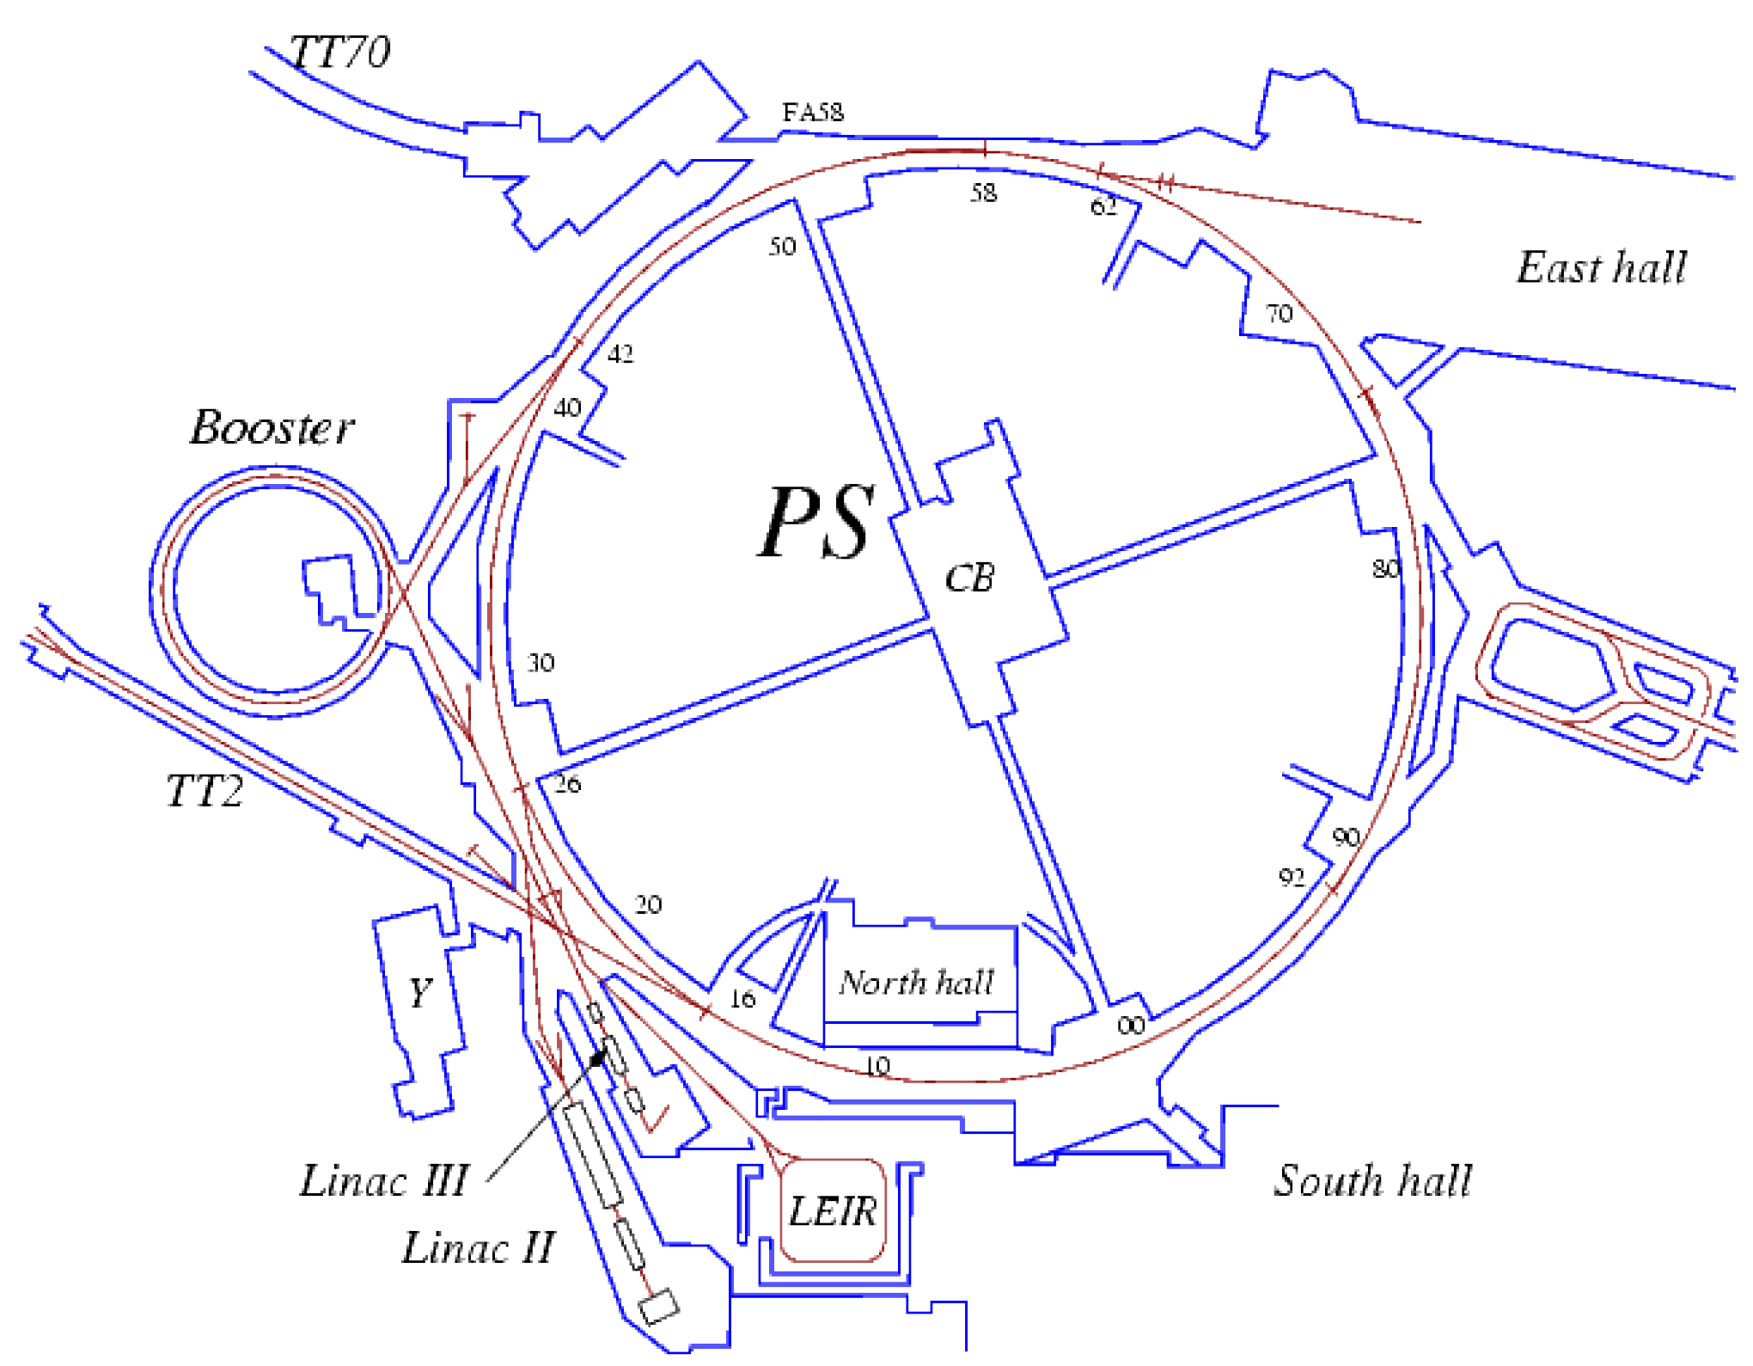
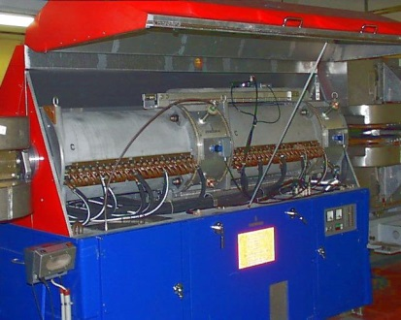
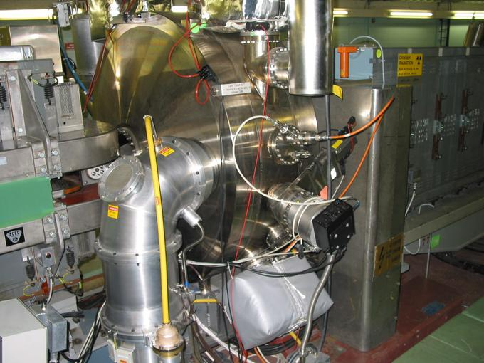
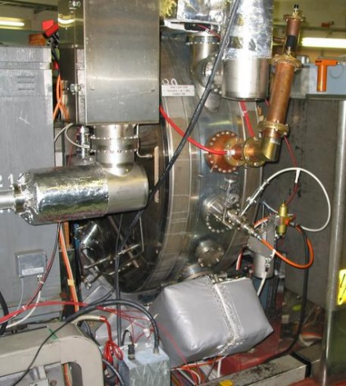
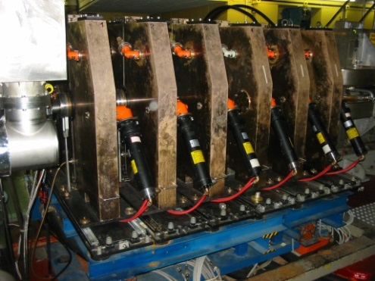
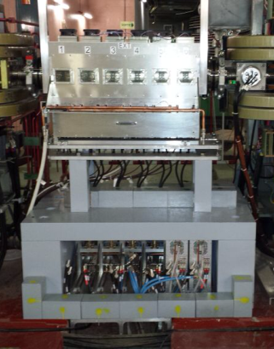
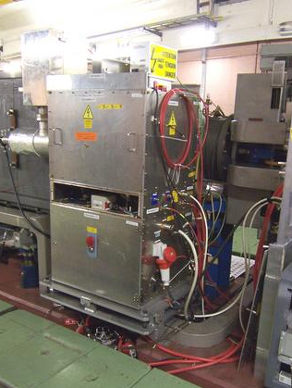
Systèmes RF du PS
RF Manipulations (fixed freq)
2.8 – 10 MHz
51
56
46
66
40 MHz
Acceleration
(tuning)
76
77
36
78
80
to SPS
81
86
88
89
91
96
92
80 MHz
11
8
6
2
200 MHz
Longitudinal blow-up
Damper
0.4 – 5 MHz
20 MHz

Slide 5
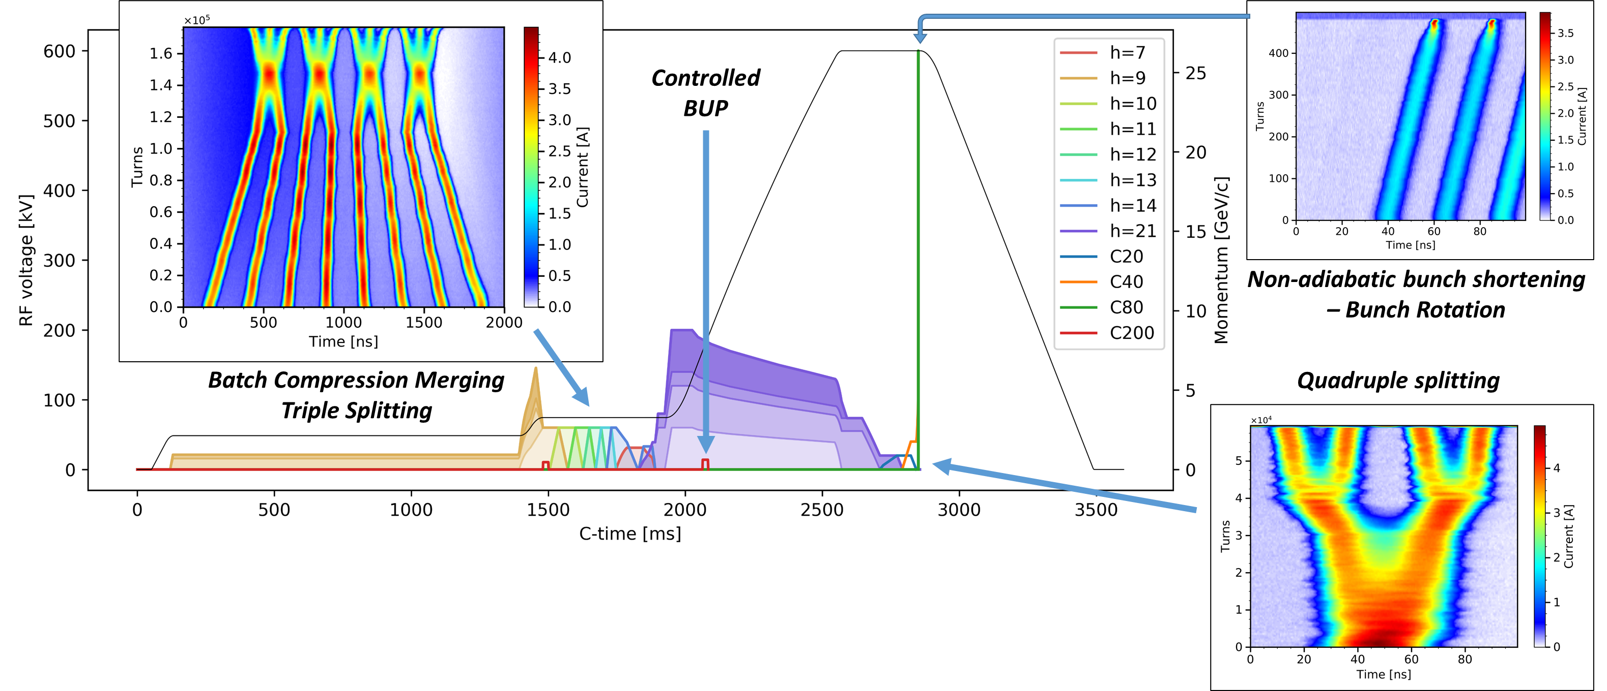
Manipulations RF au PS
Programmes de tension RF pour le cycle “BCMS”
Les cavités RF du PS permettent de couvrir un grand nombre d’harmoniques permettant de faire des manipulations RF et définit l’espace entre les paquets de 25 ns pour les faisceaux allant au LHC.
De nombreux schémas de production existent et peuvent être proposés au LHC pour proposer un compromis intensité/brillance (train nominal de 72 paquets).

Slide 6

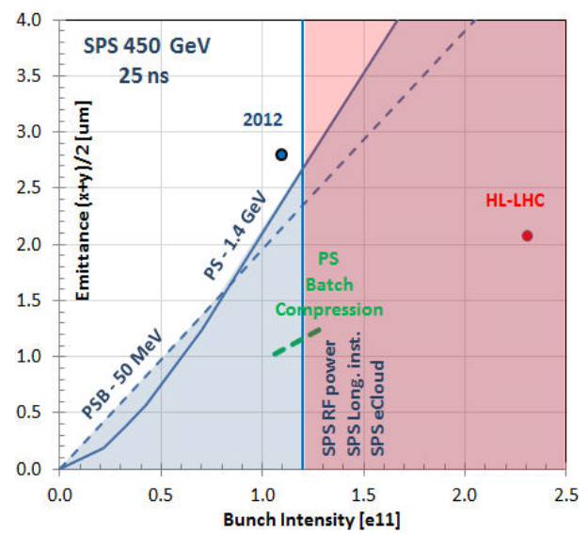
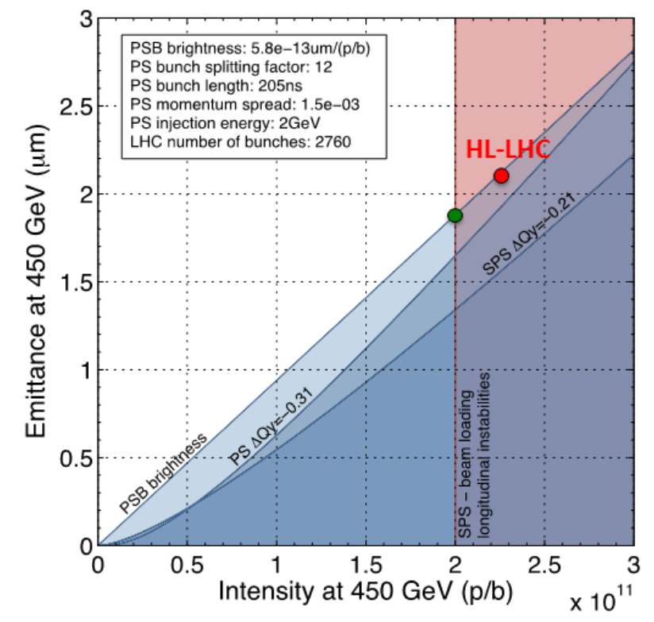
Projet LIU: LHC Injectors Upgrade
Avant upgrade
Après upgrade
LHC Injectors Upgrade, Technical Design Report, présenté par R. Garoby à Roscoff en 2013
Le projet LIU a pour but de préparer les injecteurs pour HL-LHC.
L’objectif est de doubler l’intensité, tout en réduisant l’émittance.

Slide 7
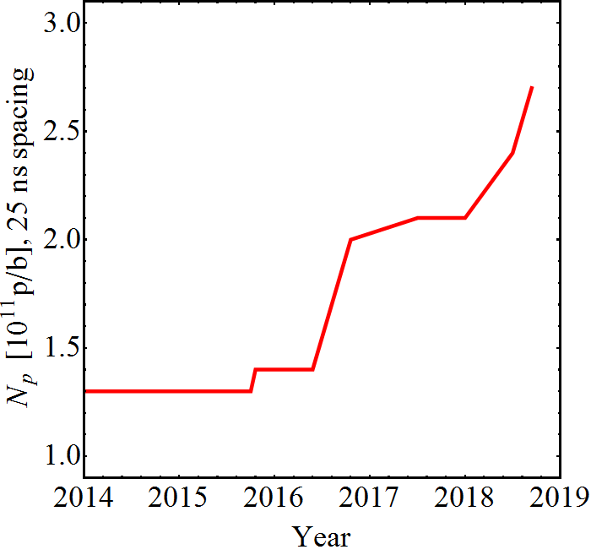
Limitations du PS pour le project LIU
Intensity per bunch at extraction
LIU baseline
L’objectif LIU n’était pas atteignable en 2017
Optimisation 2017
Feedback mode couplé
avec Finemet
Performances initiales avec feedback mode couplé C10-86/96
Deux limitations principales en 2017:
Instabilités en mode quadrupolaire pour des petites émittances longitudinales
Augmentation incontrolée de l’émittance sous l’influence des cavités haute fréquence

Slide 8
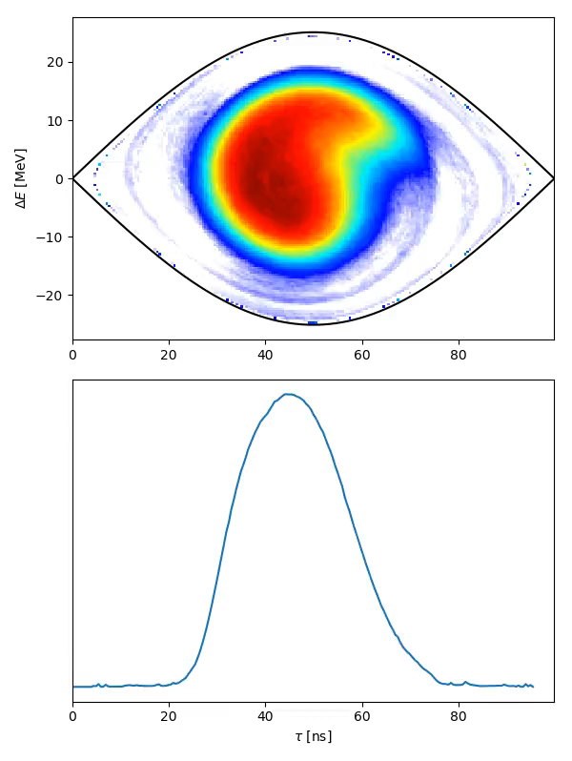
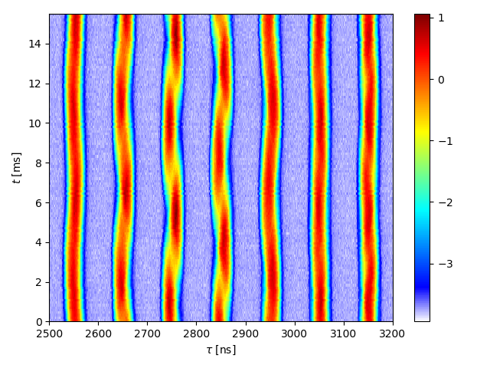
Instabilités mode dipolaire
Instabilités dipolaires mesurées à haute énérgie
Un nodule oscillant, oscillations de la position du paquet
Oscillations à m=1 x fs

Slide 9
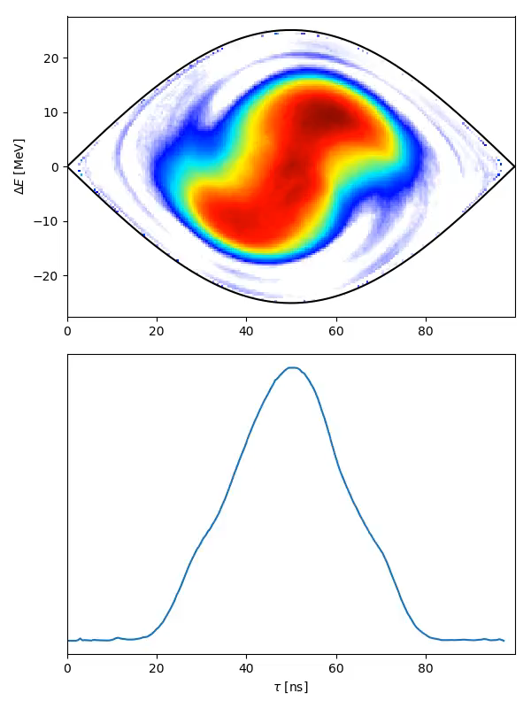
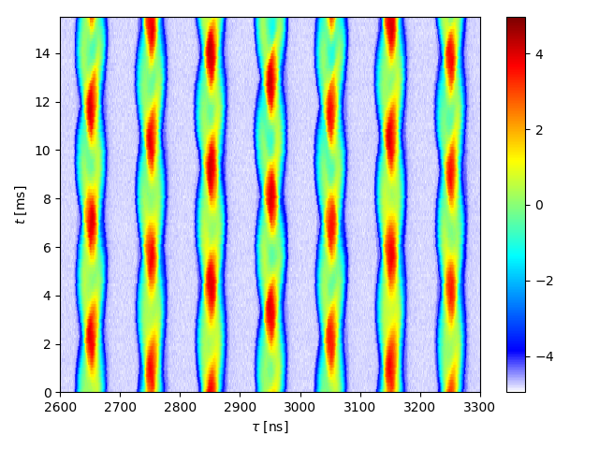
Instabilités mode quadrupolaire
Instabilités quadrupolaires mesurées à haute énérgie
Deux nodules oscillants, oscillations de la longueur du paquet
Oscillations à m=2 x fs

Slide 10
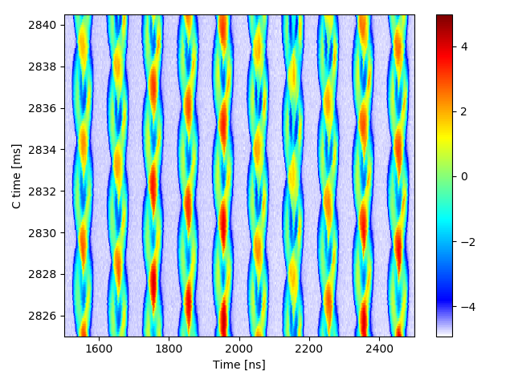
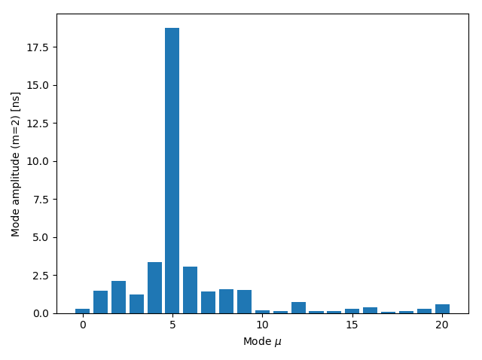
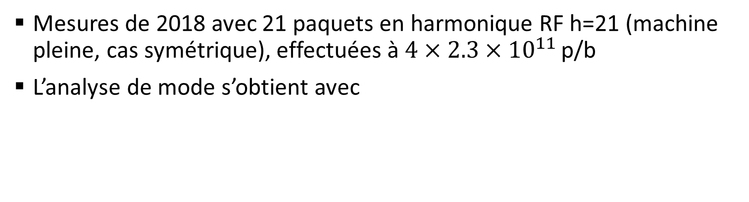
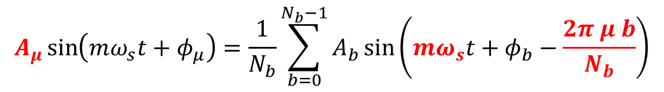
Analyse de modes couplés, avance de phase
Mesures de 2018 avec 21 paquets en harmonique RF h=21 (machine pleine, cas symétrique), effectuées à $4×2.3×{10}^{11}$ p/b
L’analyse de mode s’obtient avec
$$A_{μ}\sin\left(mω_{s}t+φ_{μ}\right)=\frac{1}{N_{b}}\sum_{b=0}^{N_{b}−1}{A_{b}\sin\left(mω_{s}t+φ_{b}−\frac{2π μ b}{N_{b}}\right)}$$

Slide 11
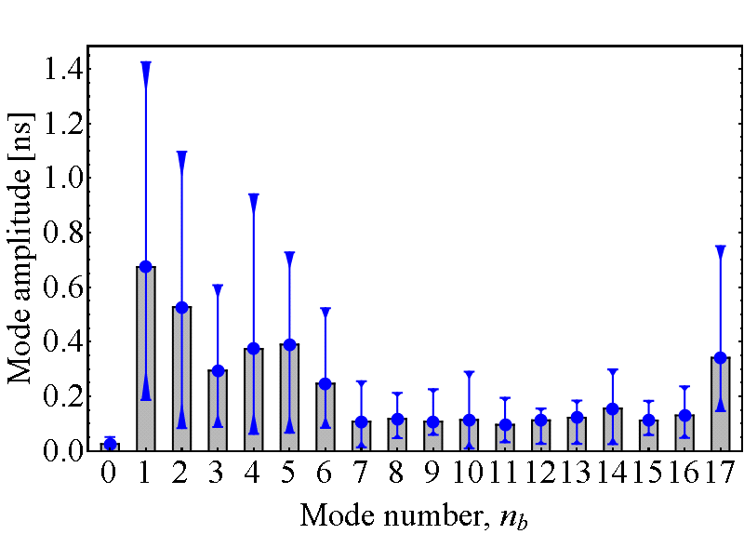
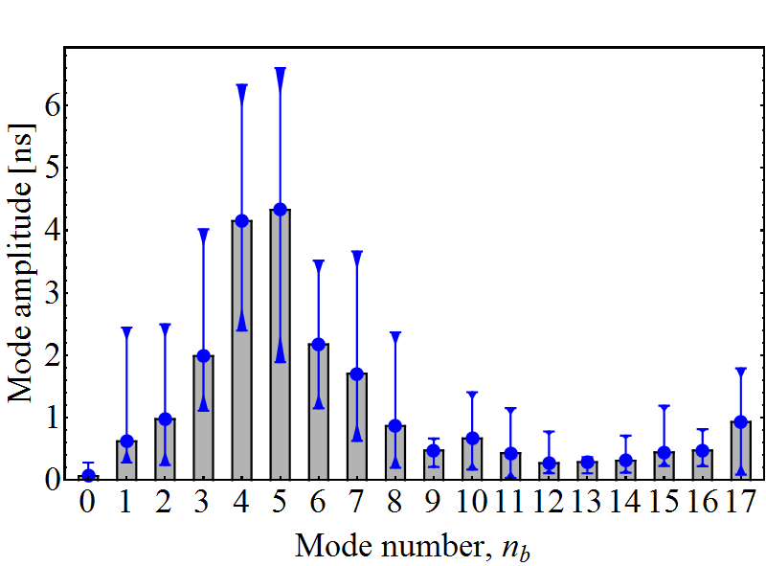
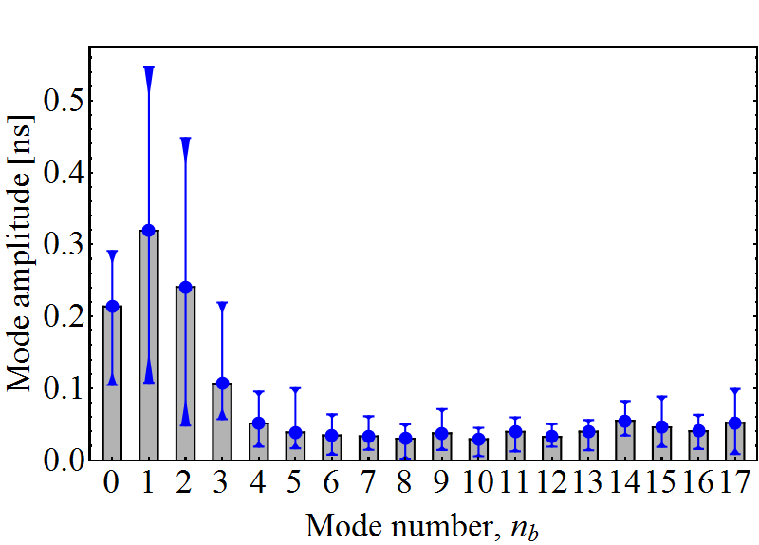
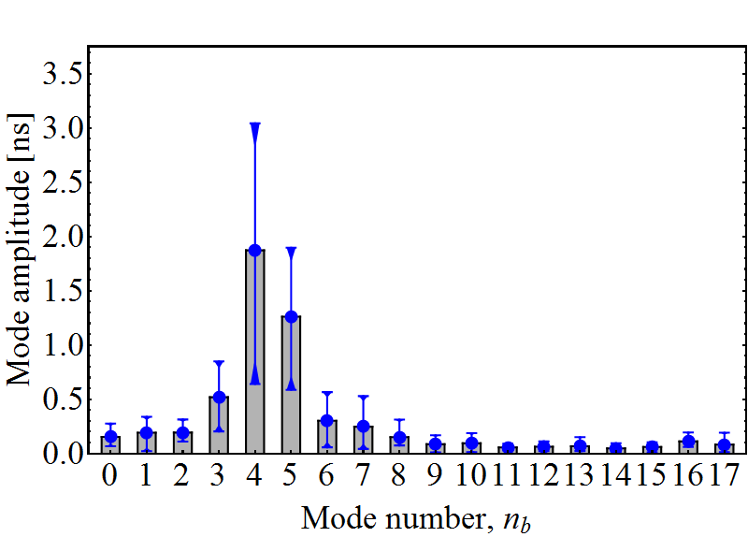
Analyse de mode passées
 | Acceleration | Flat-top
Dipole (2013/2016 data)
Quadrupole (2017 data)
Mesure des spectres de mode couplés reproductibles tous les ans avec 18 paquets en h=21.
Mode dominant changeant à l’arrivée à haute énergie.

Slide 12
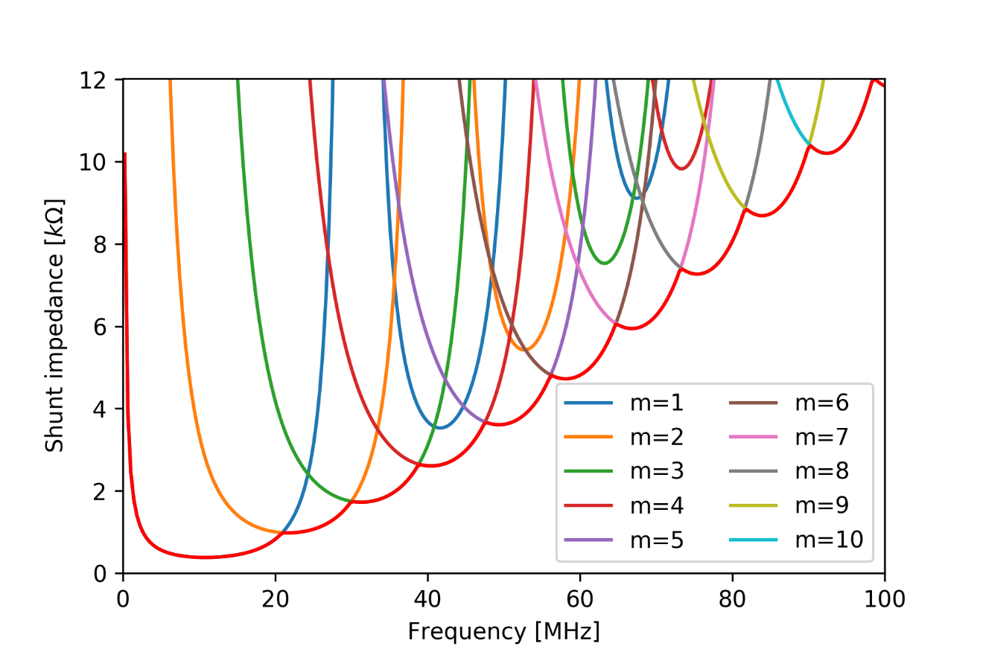
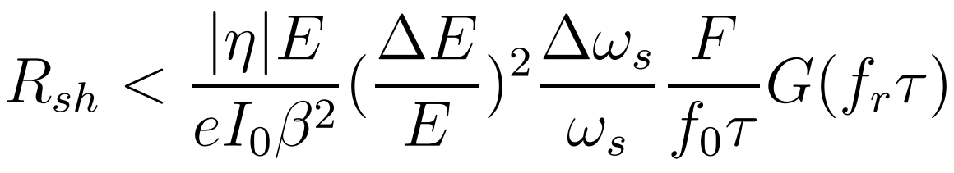


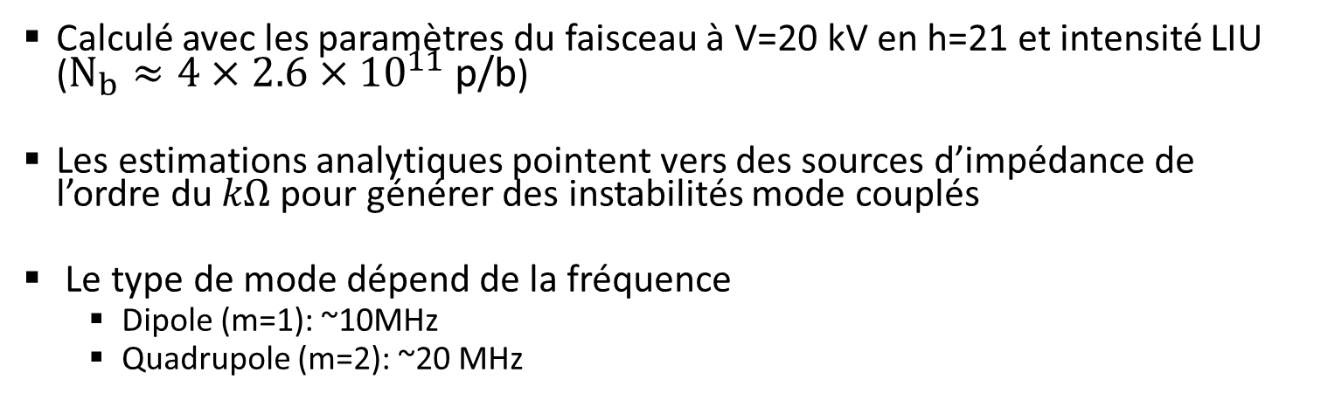
Impédance shunt attendue
Coupled bunch instability threshold (narrow-band impedance source)
E. Shaposhnikova,
http://cds.cern.ch/record/691957/
Calculé avec les paramètres du faisceau à V=20 kV en h=21 et intensité LIU ($N_{b}≈4×2.6×{10}^{11}$ p/b)
Les estimations analytiques pointent vers des sources d’impédance de l’ordre du $kΩ$ pour générer des instabilités mode couplés
Le type de mode dépend de la fréquence
Dipole (m=1): ~10MHz
Quadrupole (m=2): ~20 MHz

Slide 13
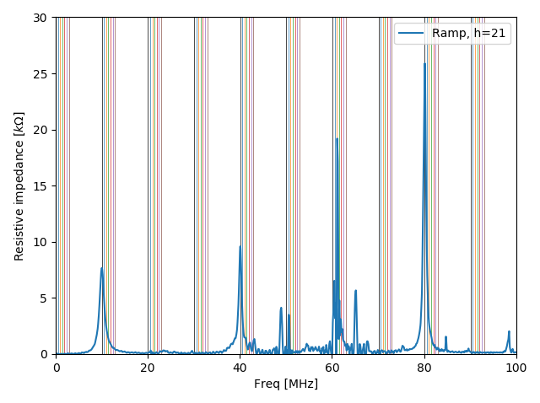
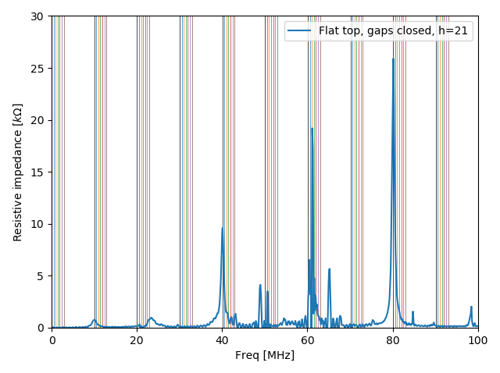
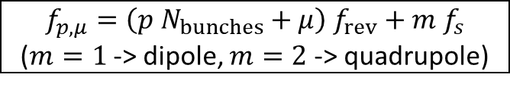
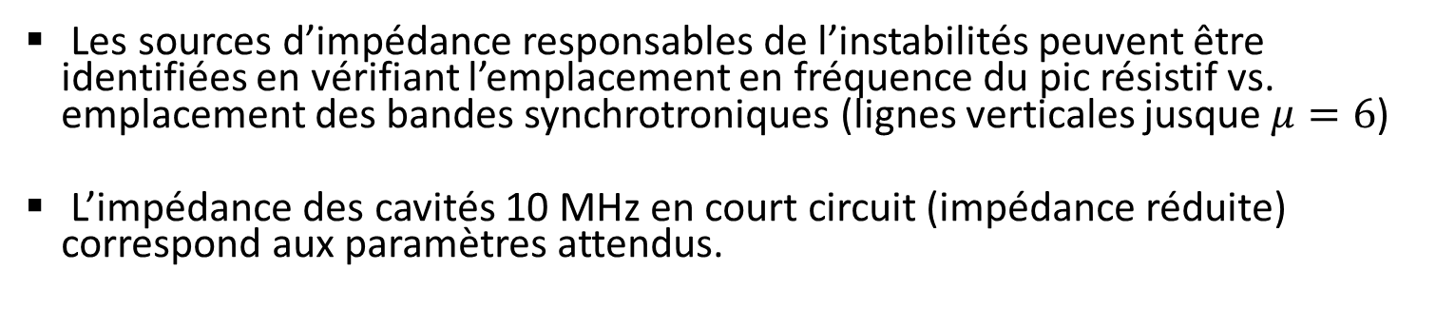
Impédance et mode d’oscillation
Impedance gap relay closed *
$f_{p,μ}=\left(p N_{bunches}+μ\right) f_{rev}+m f_{s}$
($m=1$ -> dipole, $m=2$ -> quadrupole)
* G. Favia, based on C10-11 measurements, https://cds.cern.ch/record/2286835/
Les sources d’impédance responsables de l’instabilités peuvent être identifiées en vérifiant l’emplacement en fréquence du pic résistif vs. emplacement des bandes synchrotroniques (lignes verticales jusque $μ=6$)
L’impédance des cavités 10 MHz en court circuit (impédance réduite) correspond aux paramètres attendus.

Slide 14
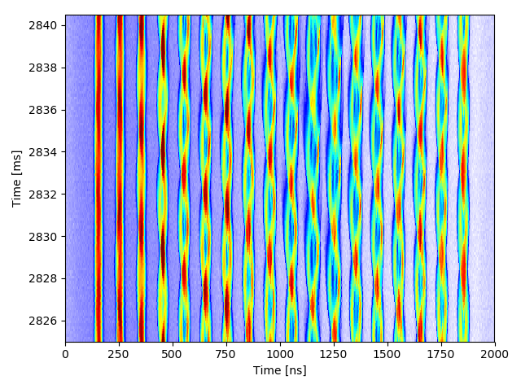
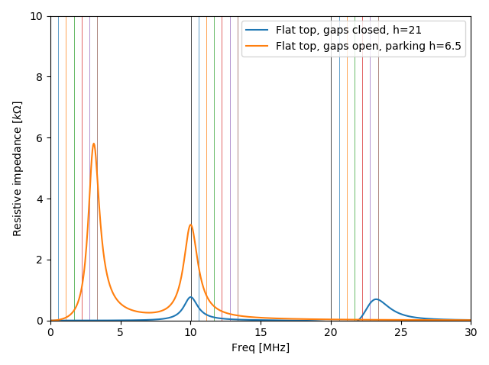
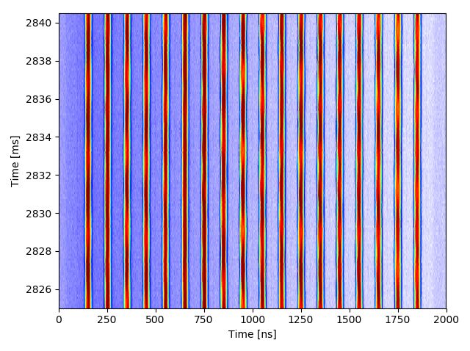
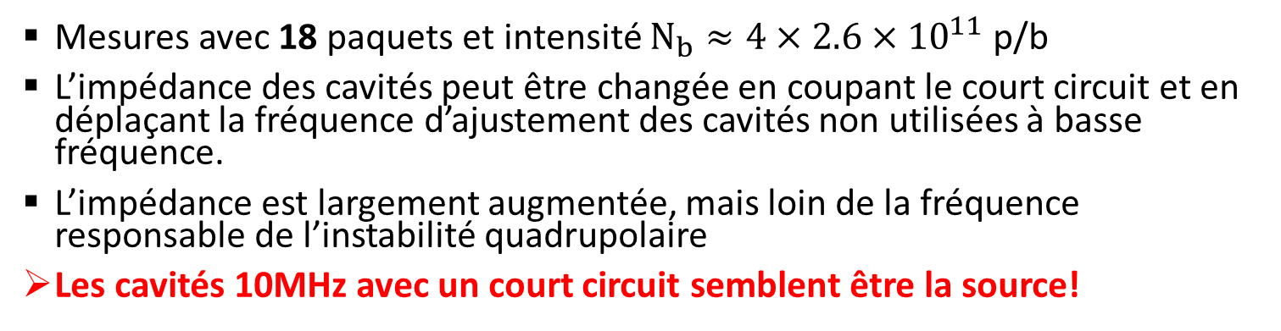
Vérifications de la source d’instabilités
NB: smallest long. emittance
Parking + open gap
Mesures avec 18 paquets et intensité $N_{b}≈4×2.6×{10}^{11}$ p/b
L’impédance des cavités peut être changée en coupant le court circuit et en déplaçant la fréquence d’ajustement des cavités non utilisées à basse fréquence.
L’impédance est largement augmentée, mais loin de la fréquence responsable de l’instabilité quadrupolaire
Les cavités 10MHz avec un court circuit semblent être la source!

Slide 15
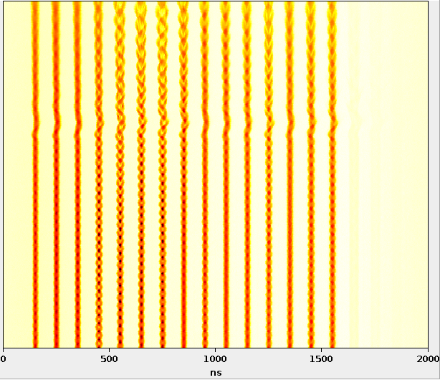
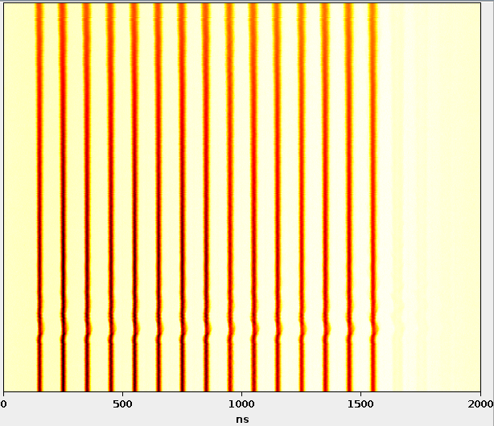
Amortissement de Landau
Sans cavité de Landau
Avec cavité de Landau
Une approche pour stabiliser le faisceau consiste à utiliser une cavité à une harmonique supérieure (x4 ici), a un faible ratio de tension (10-20%), en phase focalisante (raccourcissement).
L’augmentation du spectre en fréquence synchrotronique stabilise naturellement le faisceau. Une cavité 40MHz du PS a été détournée à cette fin!

Slide 16
La nouvelle magie du LIU PS
Intensity per bunch at extraction
Multi-harmonic feedbacks
C40-78 as Landau RF system
LIU baseline
Suspected feedback saturation
Optimization 2017
Finemet dipole-mode
coupled-bunch feedback
Reach with C10-86/96 coupled-bunch feedback (2005)*
*Intensities >1.3 ∙ 10¹¹ ppb were delivered <2016, but not with sufficient quality for LHC
Les performances pour le projet LIU ont pu être obtenues en 2018 grâce a des feedbacks supplémentaires sur les cavités haute fréquence et en utilisant une des cavités haute fréquence pour amortissement de Landau.
En 2021, les performances sont en voie d’être rétablies après le long arrêt technique LS2 (2019-2020).

Slide 17
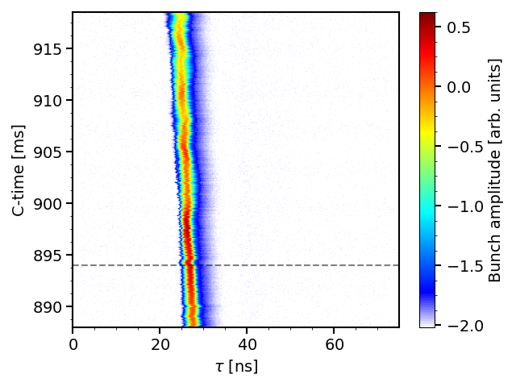
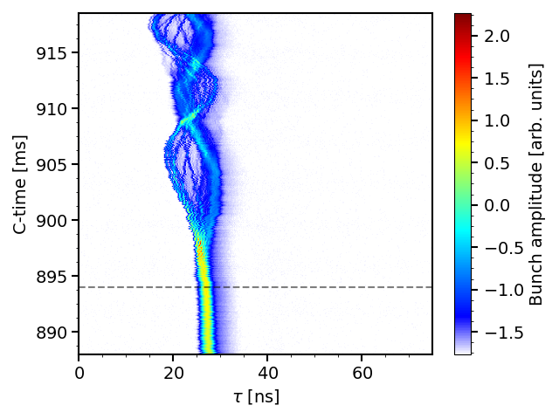
Instabilités micro-onde à la transition (ions)
Emittance longtudinale nominale
Faible émittance longtudinale
Transition timing
En 2018 la luminosité du LHC pour les collisions avec ions a battu des records, grâce au raccourcissement de la distance entre paquets de 100 ns à 75 ns dans le PS.
Le changement de mode de production a mis le PS à la limite de l’instabilité micro-onde, observable en réduisant l’émittance longitudinale.

Slide 18
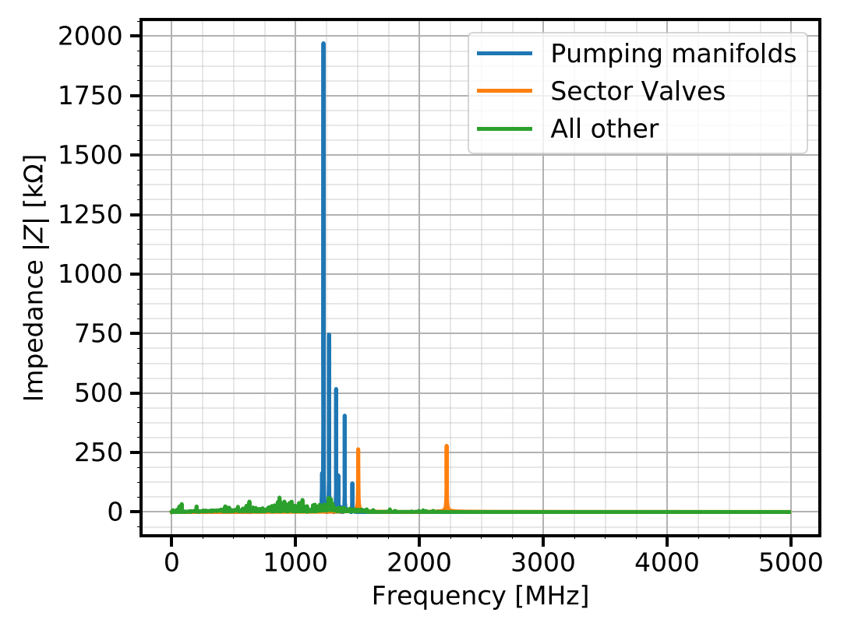
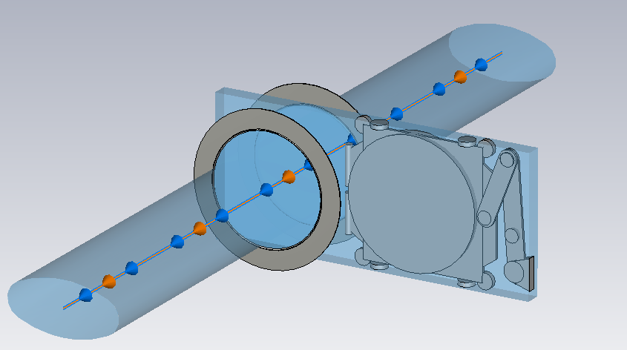
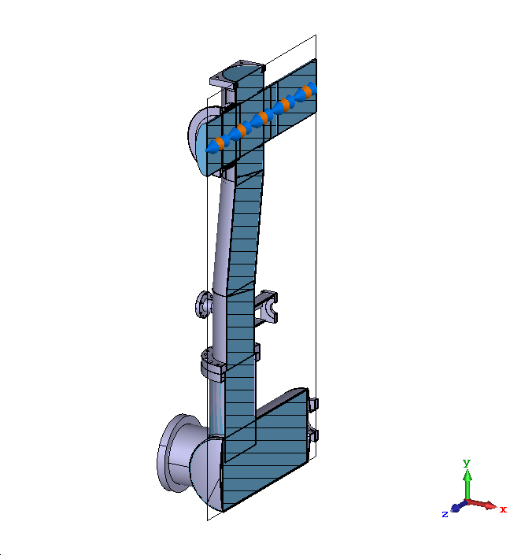
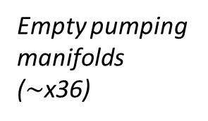
Modèle d’impedance à haute fréquence
PS impedance model
Sector valves (x10)
Empty pumping manifolds ($∼$x36)
Des suspects ont déjà été identifiés dans le PS, les équipements de vide et en particulier les assemblages de pompe et valves de secteur.
Les assemblages de pompe ont déjà été identifiées à la fin des années 70 par D. Boussard comme sources potentielles pour l’instabilité micro-onde dans le PS.

Slide 19
Conclusions
L’augmentation attendue des performances dans le cadre du project LIU a été atteinte dans PS dans le plan longitudinal, et doit être validé de façon opérationnelle en vue du projet HL-LHC.
Les instabilités observées sont à présent atténuées par des feedback ou par amortissement de Landau.
Les études ont bénéficié d’une longue campagne de modélisation de l’impédance de couplage du faisceau, qui permettent de déterminer les sources d’instabilités.
La chasse aux sources d’impédances pouvant contribuer aux instabilités du faisceau continue.
La magie du PS continue d’opérer, encore pour de belles années…

